Slide 1
Commissione Studi del CPO di Palermo

Slide 2
Riflessioni sul costo del lavoro
Finite le agevolazioni, per le piccole imprese iniziano…..
i problemi !

Slide 3
5300 abitanti

Slide 4
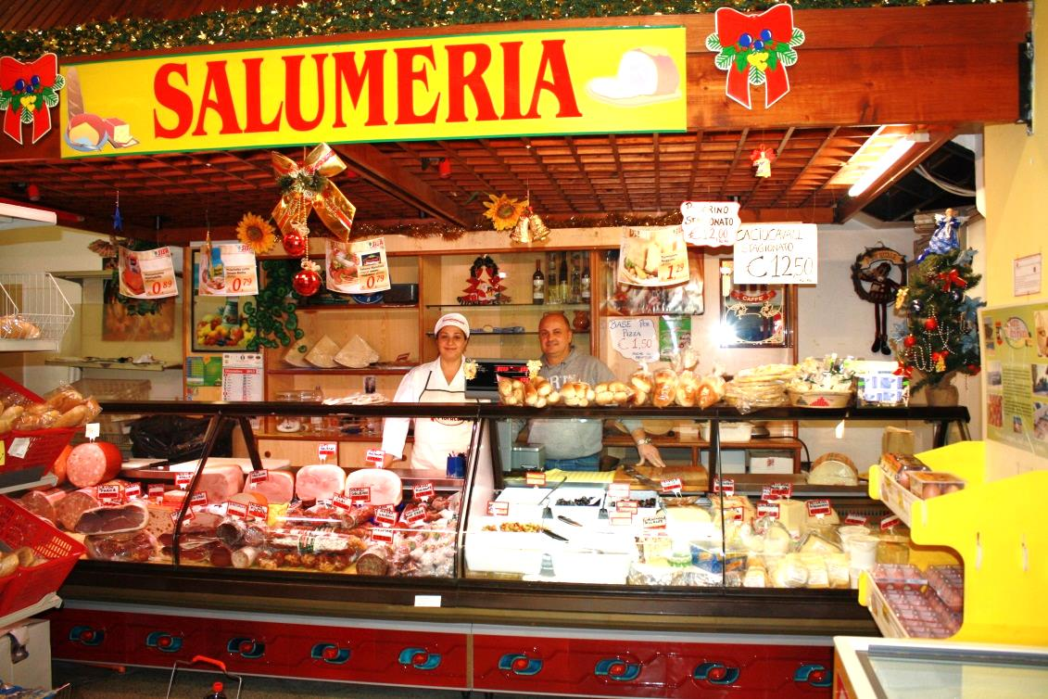
CARMELO
ROSALIA

Slide 5
Il costo del lavoro
Anche a Cerda il Ccnl Commercio prevede, senza agevolazioni, che un salumiere costi
€ 30.253/anno

Slide 6
* Assistenza sanitaria
* Visita periodica ex 81/08
* Consulente del lavoro

Slide 7
Il costo del lavoro non è comprensivo di IRAP

Slide 8
I problemi di ROSALIA….
Netto annuo senza TFR di € 15.986
Gen | € 1.161
Feb | € 1.161
Mar | € 1.161
Apr | € 1.161
Mag | € 1.161
Giu | € 2.188
Lug | € 1.161
Ago | € 1.161
Set | € 1.161
Ott | € 1.161
Nov | € 1.161
Dic | € 2.188
 | € 15.986
Ha ancora un senso differire le retribuzioni ??!

Slide 9
I problemi del Sig. CARMELO….
Adesso, ce la farò mai a concorrere con le multinazionali ??

Slide 10
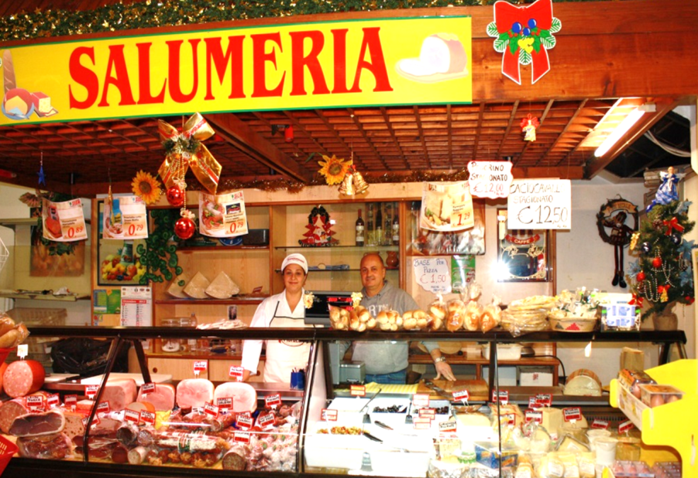
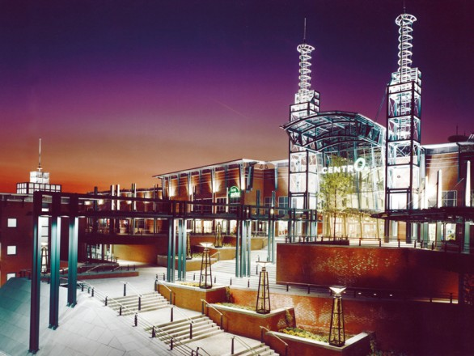
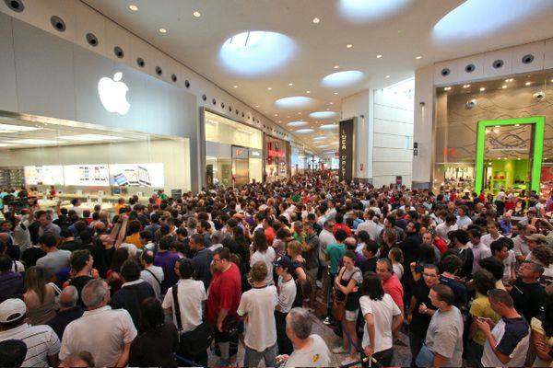
Vs

Slide 11
Costo di un’ora di lavoro
Perché un’ora lavorata costa €16,94?
ORE LAVORABILI ANNO | 2.087
ferie | 173 |  | ORE PAGATE MA NON PRODUTTIVE
permessi | 88 |  | 301 | 14,42%
malattia/formazione obbligatoria | 40
ORE PRODUTTIVE | 1.786
COSTO ANNUO | 30.253
diviso
ORE PRODUTTIVE | 1786
COSTO ORA LAVORATA | € 16,94

Slide 12
ORGANICO superficie mq. 100
UNITA' | Mansione | Costo annuo | Ore prod. | Costo ora produttiva
1 | CAPO/TITOLARE* | € 30.212 | 1.786 | * (teoriche)
1 | SALUMIERE | € 30.253 | 1.786
0,5 | TUTTO FARE | € 15.126 | 893
2,5 |  | € 75.592 | 4.464 | € 16,94
Fatturato di € 1500/giorno | Giorni apertura 313 | Fatturato annuo € 469.500 | Costo lavoro € 75.592 | Incid. Costo lavoro 16,10%
* 12 compensi da 1520 netti

Slide 13
ORGANICO superficie mq. 700 ca
UNITA' | Mansione | Costo annuo | Ore prod. | Costo ora produttiva
1 | CAPO | € 31.540 | 1.770
2 | SALUMIERE | € 63.081 | 3.539
2 | MACELLAIO | € 63.081 | 3.539
1 | ADD. SALA | € 31.540 | 1.770
2 | CASSIERI | € 63.081 | 3.539
1 | MAGAZZINIERE | € 31.540 | 1.770
9 |  | € 283.867 | 15.927 | € 17,82
Fatturato di € 6000/giorno | Giorni apertura 363 | Fatturato annuo € 2.178.000 | Costo lavoro € 283.867 | Incid. Costo lavoro 13,03%

Slide 14
Produttività e margine
Produttività classica (fatturato/ore lavorate)
Quanto "incassa" un’impresa all’ora ?
Produttività marginalizzata (produttività x margine)
Quanto "guadagna" un’impresa all’ora ?
FATTURATO BOTTEGA | ORE PRODUTTIVE | PRODUTTIVITA' ORARIA | PRODUTTIVITA’ MARGINALIZZATA Margine al 16% | Costo ora | GUADAGNO ORARIO
€ 469.500 | 4.464 | € 105,17 | € 16,83 | € 16,94 | -€ 0,11
FATTURATO GDO | ORE PRODUTTIVE | PRODUTTIVITA' ORARIA | PRODUTTIVITA’ MARGINALIZZATA Margine al 20% * | Costo ora | GUADAGNO ORARIO
€ 2.178.000 | 15.927 | € 136,75 | € 27,35 | € 17,82 | € 9,53
* +4% per sconto pagamento, minimo d’ordine, centrali di acquisto

Slide 15
Proposta estensione delle agevolazioni L.407/90
A decorrere dal 1 gennaio 1991 nei confronti dei datori di lavoro di cui ai commi 1, 2 e 3 in caso di assunzioni con contratto a tempo indeterminato di lavoratori disoccupati da almeno ventiquattro mesi o sospesi dal lavoro e beneficiari di trattamento straordinario di integrazione salariale da un periodo uguale a quello suddetto, quando esse non siano effettuate in sostituzione di lavoratori dipendenti dalle stesse imprese per qualsiasi causa licenziati o sospesi, i contributi previdenziali ed assistenziali sono applicati nella misura del 50 per cento per un periodo di trentasei mesi. A tal fine sarà costituita in ogni regione apposita lista dalla quale le assunzioni possono essere effettuate con richiesta nominativa, secondo le modalità indicate entro trenta giorni dalla data di entrata in vigore della presente legge con decreto del Ministro del lavoro e della previdenza sociale. Nelle ipotesi di assunzioni di cui al presente comma effettuate da imprese operanti nei territori del Mezzogiorno di cui al testo unico approvato con decreto del Presidente della Repubblica 6 marzo 1978, n. 218, ovvero da imprese artigiane, non sono dovuti i contributi previdenziali e assistenziali per un periodo di trentasei mesi.
Nelle ipotesi di assunzioni di cui al presente comma effettuate da microimprese, ovvero tutte quelle attività che comprendono meno di 10 addetti e non superano i 2 milioni di euro di fatturato annuo, i contributi previdenziali e assistenziali dopo trentasei mesi, sono dovuti nella misura del 25% per i successivi 12 mesi, 50% per ulteriori 12 mesi, 75% per gli ultimi 12 mesi.

Slide 16
Un salumiere costa € 30.253 senza agevolazioni
Con agevolazione ex Legge 407/90 € 23.945

Slide 17
Proposta estensione delle agevolazioni L.407/90
Vantaggi :
Aiuto alle microimprese per una maggiore competitività
Stabilizzazione occupazionale
Aumento livelli occupazionale
Minore utilizzo dell’Aspi
Maggiori opportunità di crescita professionale e formazione sul campo per i disoccupati di unga durata

